Slide 1


Презентація додатка 'Advanced Calculator'
Презентація від Риндяєва Данила

Slide 2
Вступ
Представлення нового додатка
Цілі
Очікування
Новий додаток 'Advanced Calculator' розроблений для надання зручності та швидкості у роботі з математичними виразами.
Забезпечення зручного обчислення, швидка обробка даних.
Продемонструвати переваги та можливості 'Advanced Calculator'.

Slide 3

Процес розробки
Хід розробки
Стартувавши з визначення вимог, я обрав інструменти для створення зручного інтерфейсу калькулятора.

Slide 4

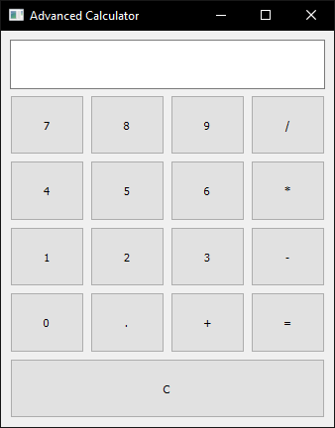
Інтерфейс користувача
Основні компоненти
Унікальне поле для введення та відображення виразів і результатів, набір кнопок для введення цифр та операцій.

Slide 5
Архітектура додатка
Структура коду
Вибір технології
Сітка компонентів
Головний клас 'Calculator' успішно поєднується з рішучими рішеннями для побудови інтерфейсу.
Обрано бібліотеку PyQt5 для забезпечення потужних інструментів створення графічного інтерфейсу.
Використання QGridLayout для адаптивного розміщення елементів інтерфейсу.

Slide 6
Обробка натискань кнопок
Метод обробки
Пояснення роботи методу on_button_click, який відповідає за натискання кнопок калькулятора та оновлення виразів.

Slide 7
7
Висновок
Переваги | Потужний інтерфейс, Швидка обробка даних
Використання | Математичні обчислення, Реалізація Python
Потенціал | Зручний інтуїтивний інтерфейс, Підтримка математичних операцій

